Slide 1
Introduction_to_metabolomicsWorkbenchRを参考
https://bioconductor.org/packages/devel/bioc/vignettes/metabolomicsWorkbenchR/inst/doc/Introduction_to_metabolomicsWorkbenchR.html
library(metabolomicsWorkbenchR)
# 入力：試験タイトルをCancerで検索
df = do_query(
context = 'study',
input_item = 'study_title',
input_value = 'Cancer',
output_item = 'summary’
)
# Study IDがSTから始まるものを取得(全試験)
df = do_query(
context = 'study',
input_item = 'study_id',
input_value = 'ST',
output_item = 'summary'
)

Slide 2
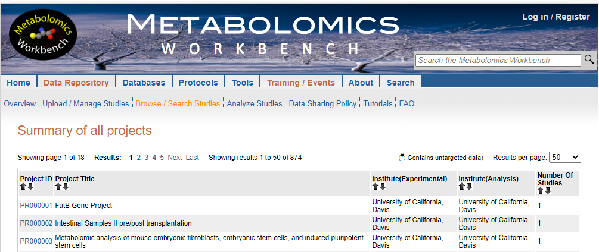
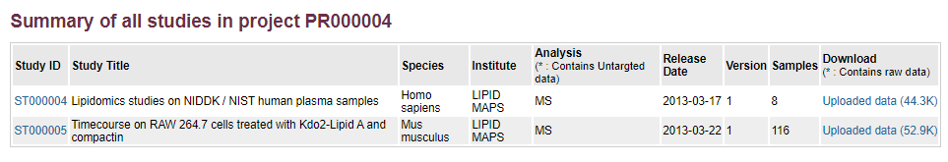
# 全試験のStudy ID
allstudy_ids <- df$study_id
length(allstudy_ids) # 1256試験
全部で874プロジェクト登録されており、取得した試験数と数が合わない
1つのプロジェクトに複数試験が紐づいている

Slide 3
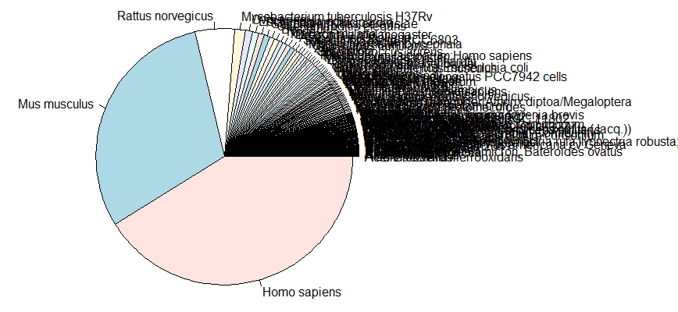
登録されている試験の集計
# 生物種
pie(sort(table(df$subject_species)),radius=2)
517/1256がヒトの試験、379がハツカネズミ(mus musculus)の試験

Slide 4
今後の予定
取得できるデータの調査
output_item = ‘summary’の中身
> names(df)
[1] "study_id" "study_title" "study_type" "institute" "department"
[6] "last_name" "first_name" "email" "submit_date" "study_summary"
[11] "subject_species" "phone"
output_itemのオプションの種類
summary | factors | analysis | metabolites | mwtab | source | species | disease | number_of_metabolites | data | datatable | untarg_studies | untarg_factors | untarg_data

